Slide 1
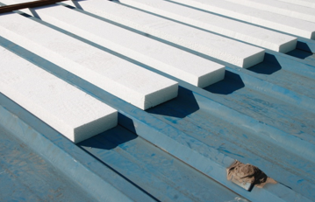
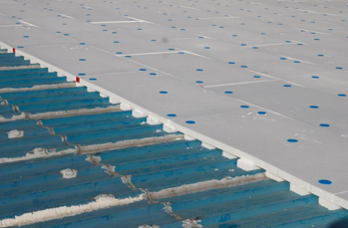
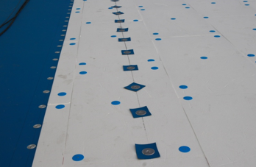
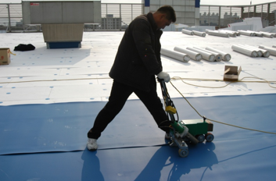
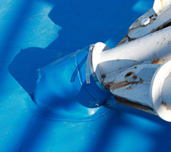
지붕 TPO 시공안
작업명 | 시공 사진 | 시공 설명
골사춤 |  | 우레탄 보드로 지붕판 골 부분을 메워주는 작업 -보온 및 단열 효과도 있음.
평보드시공 |  | TPO 시공전 지붕면을 평판하게 만드는 작업 -보온 및 단열 효과도 있음.
평보드 및 TPO 고정 |  | 보드 고정(디스크 및 앵커) 작업 -지붕판과 우레탄보드의 들뜸을 방지하기위한 작업
열풍 용접 |  | TPO 겹침 부분을 열접착기로 접착하여, 누수를 방지하는 작업.
관통부 마감 (지붕위구조물) |  | 지붕위 구조물(배관,기둥)을 감싸 틈새 누수를 방지함.

Slide 2
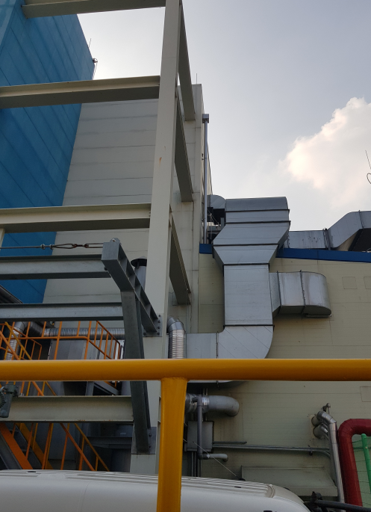
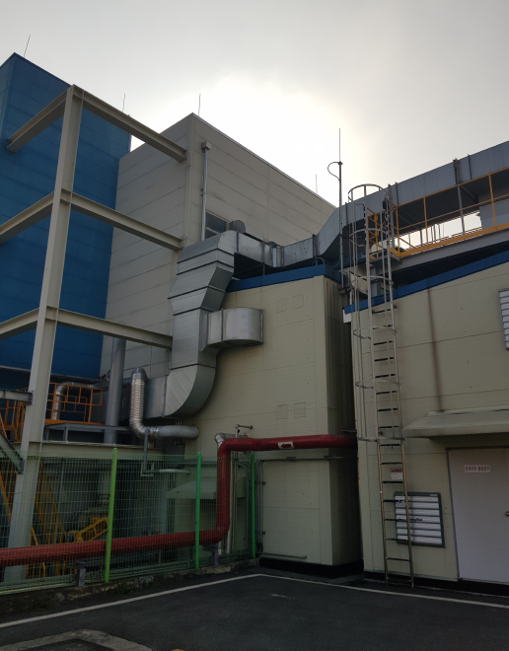
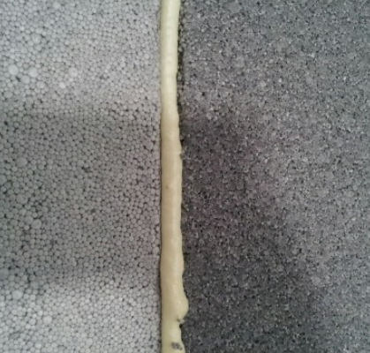
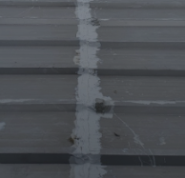
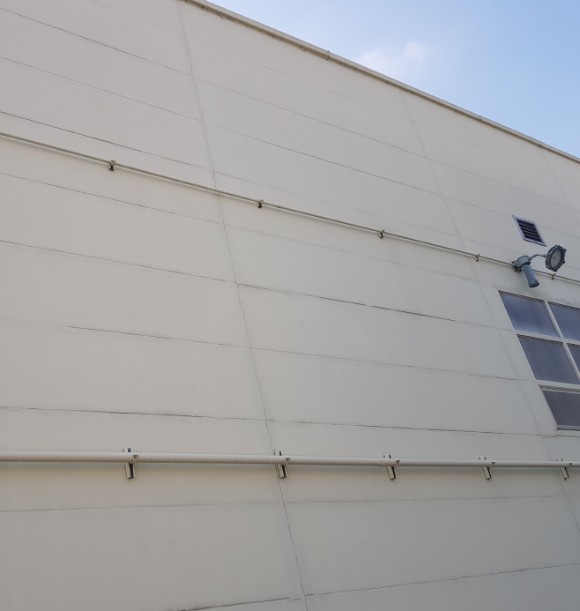
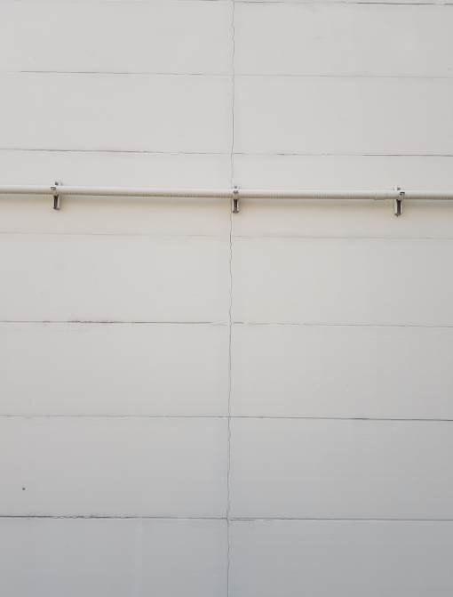
건물 외벽 보수안
항목 | 현장 사진 | 시공 설명
설비본동/확장동 경계면 |  | 1)틈새부분 우레탄 폼 시공 2)우레탄 폼 시공면에 우레탄 실리콘 시공(방수) 3)후레싱 시공(실리콘 열화방지 및 1차 누수원인 차단)
창고동 외벽 |  | 1)콘크리트 경계면 사이 기존 실리콘 제거 2)실리콘 재시공 3)외벽 도장
본동
본동
확장동
확장동

